Slide 1

移动端事件

Slide 2
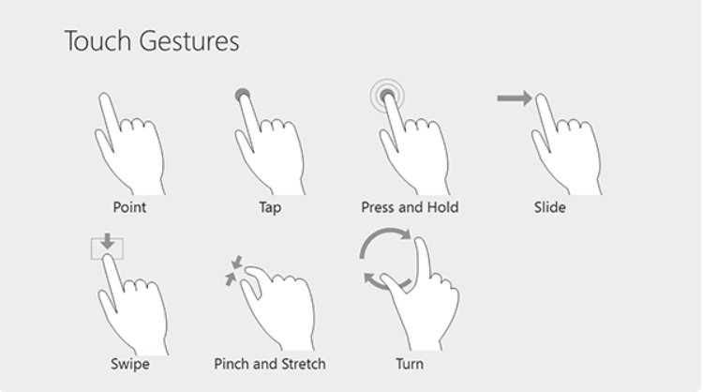
目 录
content
01
touchstart
02
touchmove
03
touchend
Touchcancel、touchenter、touchleave

Slide 3
事件定义的方式
分为DOM0事件和DOM2事件两种：
DOM0事件，就是传统的直接将事件作为属性设置的形式。
DOM2事件，则是用addEventListener的方式来绑定事件处理程序

Slide 4
PC的事件比移动端上的事件响应的
慢300ms
在早期的手机上，浏览器为了能够实现放大和缩放功能，采用双击的方式来达到这样的交互效果，为了实现这样的效果，浏览器需要判断用户在第一次触碰屏幕之后，是否在300ms之内再次点击，有则表明用户希望缩放和放大，所以click事件会推迟到300ms之后运行。
这方面的问题有专门的库用于解决延迟的问题。诸如:Fastclick

Slide 5
点击穿透问题
当有一个绝对定位或固定定位元素绑定了touch事件，那么覆盖在他之下的具有点击特性的元素也会被触发。
解决方法
下层元素不使用点击特性的元素
或用ev.preventDefault()阻止所有事件，再根据实际 需要重 新开启交互行为
禁止长按选中文字和图片：当然也同时阻止了input获取焦 点的行为， 这就需要使用单独为input添加一个阻止冒泡的stopPropagation() 行为。以免事件冒泡至顶层元素而被阻止交互行为。

Slide 6
Evt，获取当前触摸的相关信息
通过这样一个对象，能够获取到当前触碰的坐标，触碰的手指个数等等。
touches:当前位于屏幕下的手指列表信息
targetTouches: 当前位于当前元素下的手指列表信息 changedTouches: 当前涉及到当前事件的手指列表

